Slide 1
ÔN TẬP CUỐI NĂM
Tin học 3

Slide 2
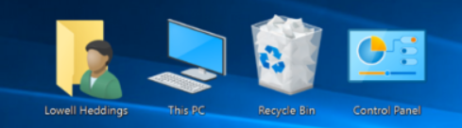
Câu 1: (0,5 điểm) Để mở thư mục thì việc đầu tiên là cần nháy đúp vào biểu tượng nào dưới đây?
A. Recycle Bin B. Control Panel
C. This PC D. Lowell Heddings

Slide 3
Câu 2: Em muốn gửi tài liệu Toán đã lưu trong máy tính cho cô giáo, em có thể sử dụng cách nào sau đây?
A. Nhờ người lớn gửi tệp tài liệu qua thư điện tử
B. Nhờ người lớn gửi tệp tài liệu qua zalo
C. Nhờ người lớn sao chép tệp tài liệu vào USB sau đó đưa USB cho bạn
D. Cả ba đáp án đều đúng

Slide 4
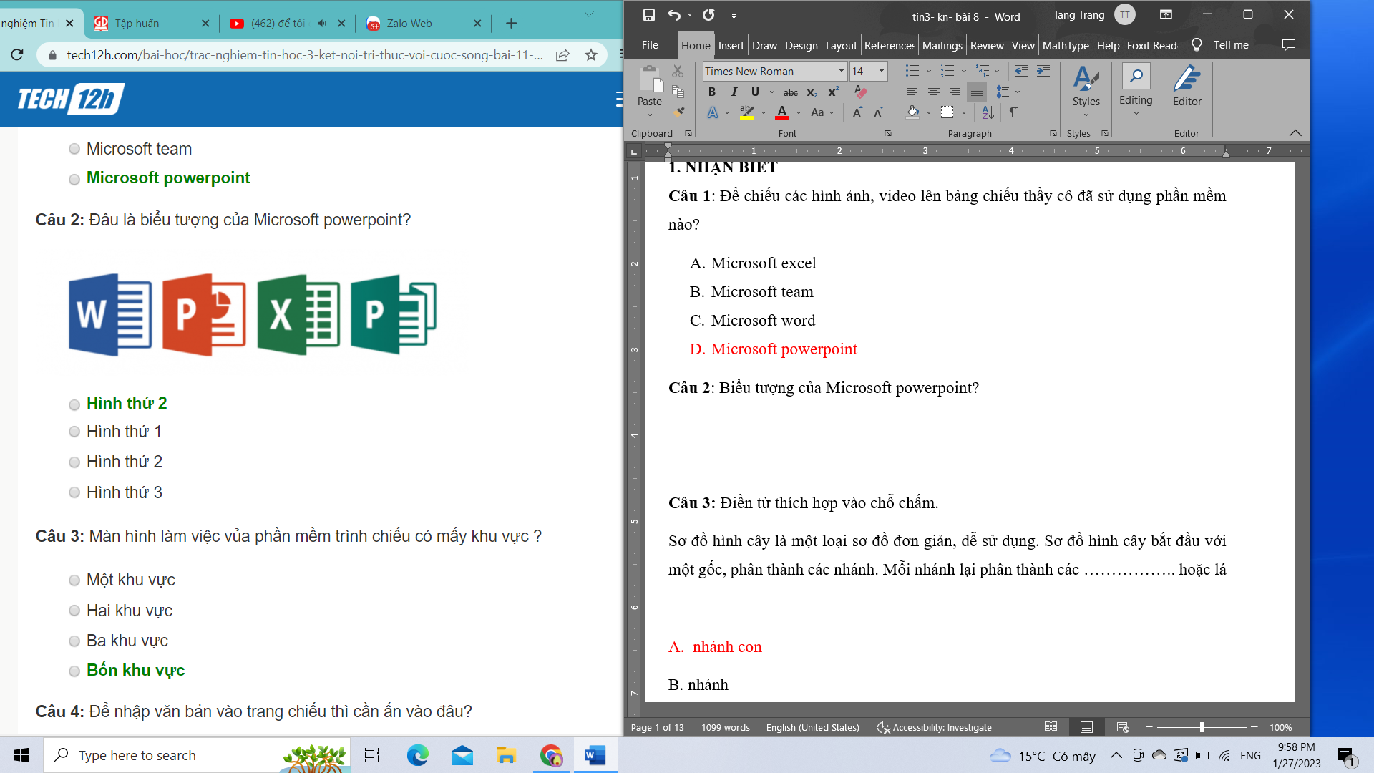
Câu 3: Biểu tượng của Microsoft powerpoint?
A. Hình thứ 2 B. Hình thứ 3
C. Hình thứ 1 D. Hình thứ 4

Slide 5
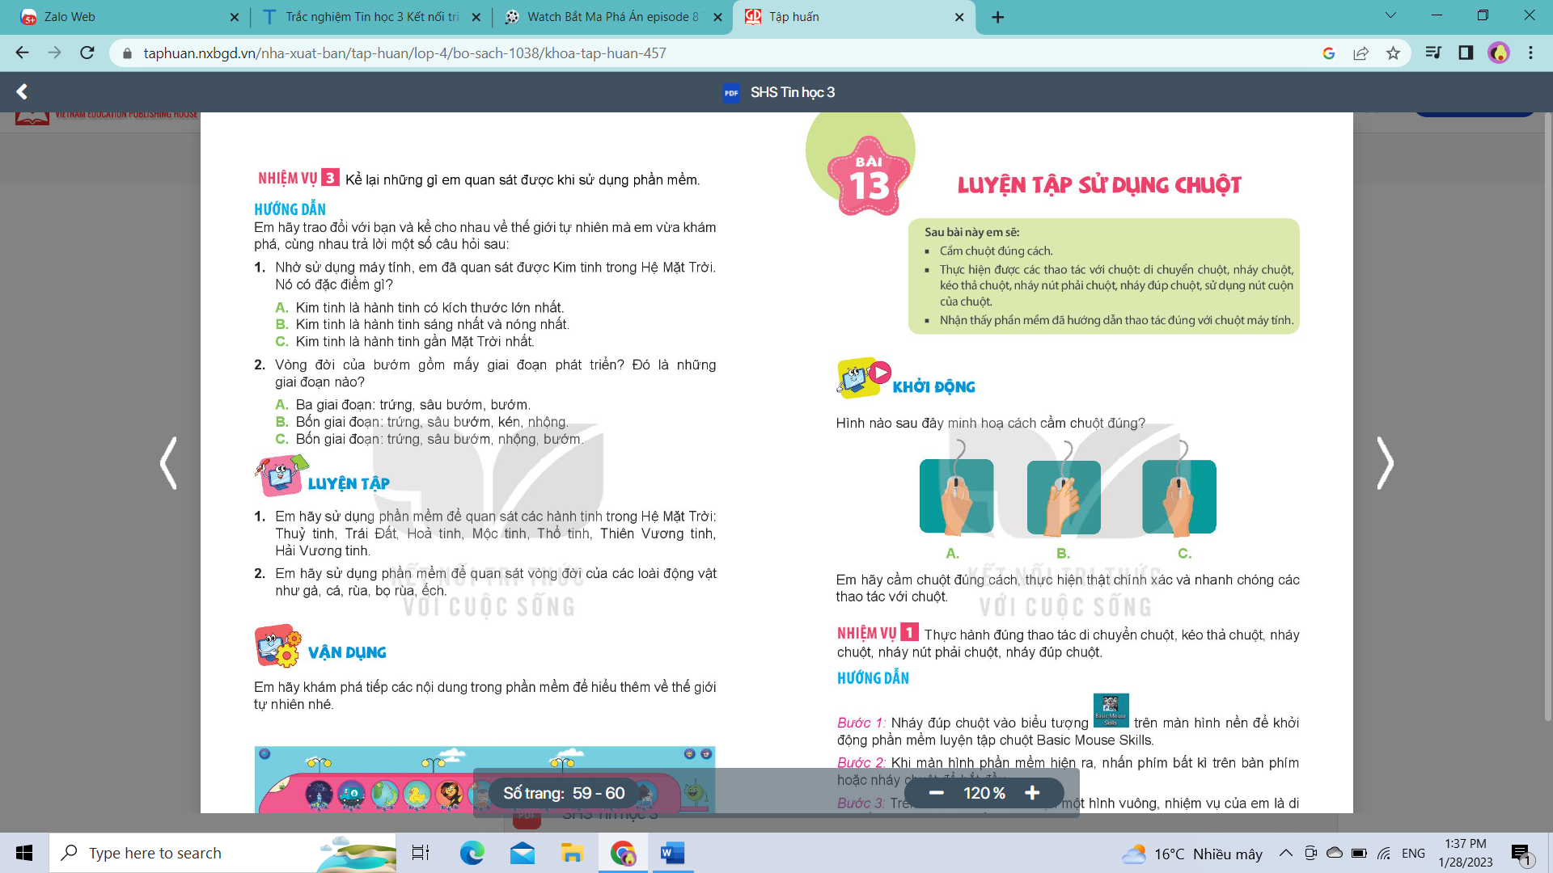
Câu 4: Hình ảnh nào sau đây minh họa cách cầm chuột đúng?
A. Hình A B. Hình B
C. Hình C D. Cả 3 hình đều đúng

Slide 6
Câu 5:Các bước đánh răng nào sau đây là đúng
A. chuẩn bị → súc miệng → lấy kem đánh răng → chải răng → rửa sạch bàn chải
B. chuẩn bị → lấy kem đánh răng → chải răng → súc miệng → rửa sạch bàn chải
C. chuẩn bị → lấy kem đánh răng → súc miệng → rửa sạch bàn chải → chải răng
D. chuẩn bị → chải răng → lấy kem đánh răng → súc miệng → rửa sạch bàn chải

Slide 7
Câu 6: Đèn giao thông dành cho người đi bộ màu gì thì em có thể sang đường?
A. Màu đỏ B. Màu vàng
C. Màu xanh D. Màu tím

Slide 8
Câu 7: Việc đầu tiên mà nhóm An, Minh, Khoa cần làm để xây dựng bài trình chiếu là?
A. Lên ý tưởng B. Chuẩn bị nội dung
C. Tạo bài trình chiếu D. Hoàn thiện sản phẩm

Slide 9
Câu 8: Mai được cô giáo giao cho công việc giới thiệu về một con vật mà em yêu thích. Theo em thì công việc nào cần sự trợ giúp của máy tính?
A. Chọn con vật để giới thiệu
B. Lên kế hoạch thực hiện các công việc phải làm
C. Lên ý tưởng các ý cần miêu tả con vật
D. Tạo bài trình chiếu

Slide 10
Câu 9: Sử dụng cách nói "Nếu ... thì ..." để thực hiện một việc được hay không được thực hiện phụ thuộc vào điều kiện trong những tình huống sau:
Điều kiện | Công việc
Đèn tín hiệu giao thông màu xanh | Người tham gia giao thông tiếp tục di chuyển
Máy tính bị bụi bẩn | Dùng khăn mềm, khô để vệ sinh máy tính
Ngày mai trời không mưa | Mẹ em sẽ tưới nước cho vườn rau.

Slide 11
* Sử dụng cách nói "Nếu ... thì ..." để thực hiện một việc được hay không được thực hiện phụ thuộc vào điều kiện là:
- Nếu đèn tín hiệu giao thông màu xanh thì Người tham gia giao thông tiếp tục di chuyển.
- Nếu máy tính bị bụi bẩn thì dùng khăn mềm, khô để vệ sinh máy tính.
- Nếu ngày mai trời không mưa thì mẹ em sẽ tưới nước cho vườn rau.

Slide 12
Câu 10: Em hãy nêu các bước thực hiện công việc vẽ máy bay.

Slide 13
* Các bước thực hiện công việc vẽ máy bay
- Vẽ thân máy bay
- Vẽ cánh máy bay
- Vẽ đuôi máy bay
- Tô màu máy bay

Slide 14
Câu 11: Em hãy nêu 5 mức luyện tập chuột của phần mềm Basic Mouse Skills.

Slide 15
* 5 mức luyện tập chuột của phần mềm Basic Mouse Skills là:
+ Mức 1: Di chuyển chuột
+ Mức 2: Nháy chuột
+ Mức 3: Nháy đúp chuột
+ Mức 4: Nháy phải chuột
+ Mức 5: Kéo thả chuột

